Slide 1
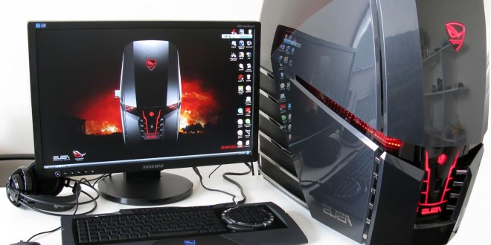
Сегодня
Виды компьютеров
http://vsimppt.com.ua/

Slide 2

Повторим правила поведения и безопасности в компьютерном классе
http://vsimppt.com.ua/

Slide 3

Вспомним
Для чего человек хранит информацию?
Какие сообщения средств массовой информации вы используете?
Кто может передать информацию?
Как человек ищет информацию?
http://vsimppt.com.ua/

Slide 4
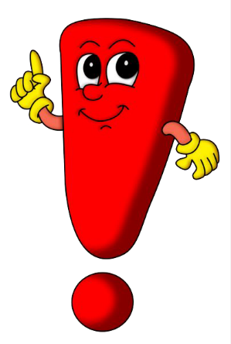
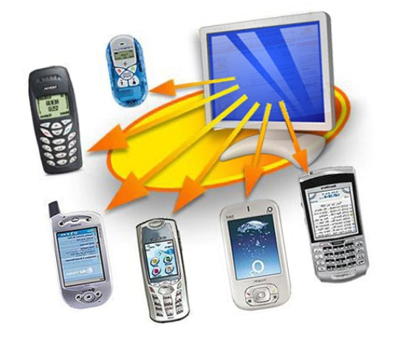


Виды компьютеров
Компьютер-это устройство для работы с данными. Функции
Компьютер представляет собой устройство, которое реализует все процессы информации на данными
Передача
Хранение
Обработка
http://vsimppt.com.ua/

Slide 5
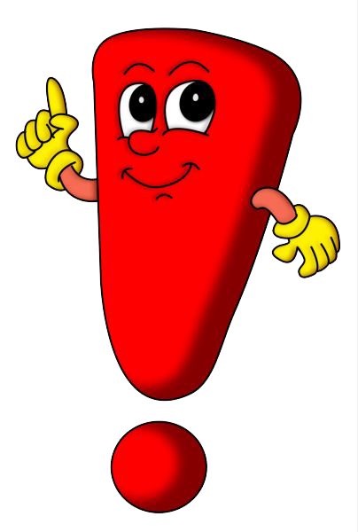
Виды компьютеров
Данные - это сообщение, записанное на носителе и представленное в форме, пригодной для передачи и обработки человеком или устройством.
http://vsimppt.com.ua/

Slide 6
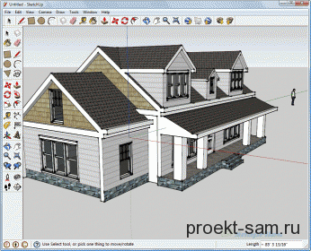
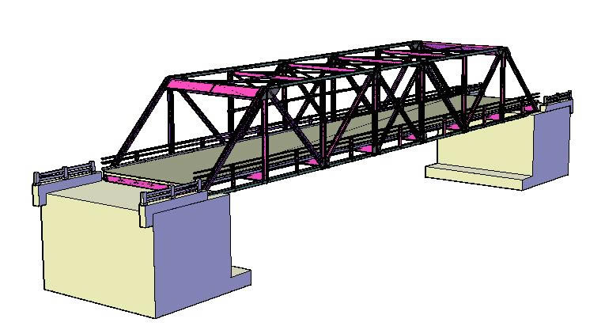
Виды компьютеров
Области использования ПК (персональный компьютер)

Slide 7
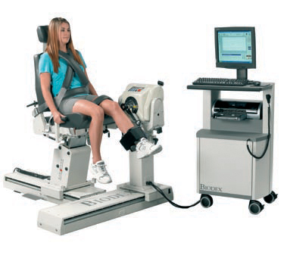
Виды компьютеров
Области использования ПК (персональный компьютер)
http://vsimppt.com.ua/

Slide 8
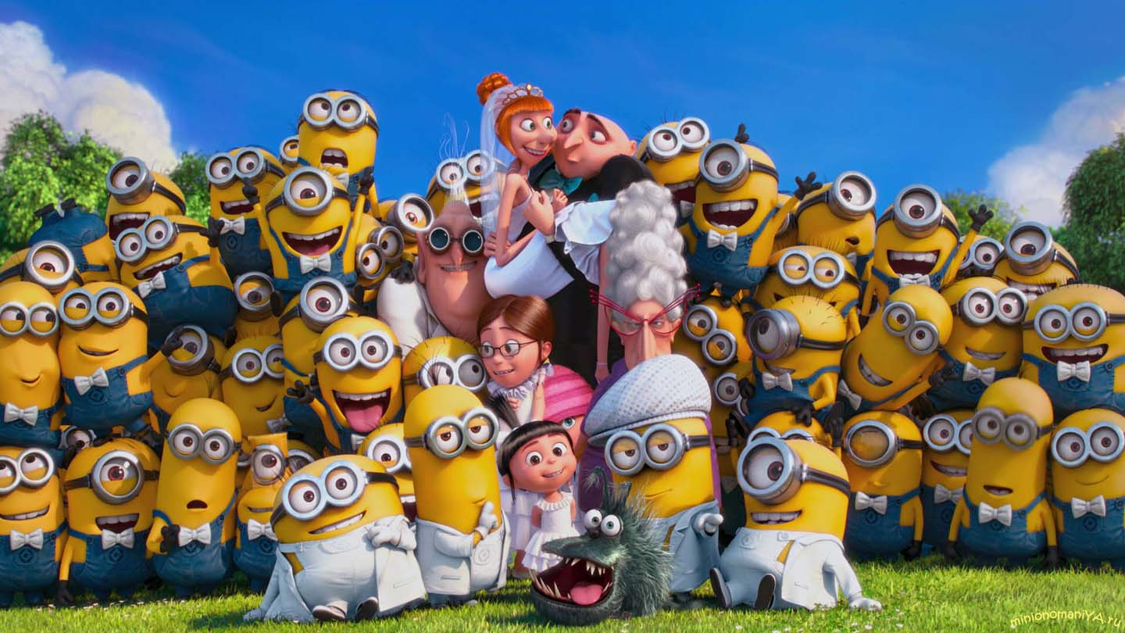
Виды компьютеров
Области использования ПК (персональный компьютер)
http://vsimppt.com.ua/

Slide 9

Виды компьютеров
Области использования ПК (персональный компьютер)
http://vsimppt.com.ua/

Slide 10
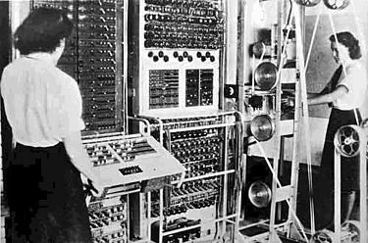
Виды компьютеров
Интересно знать
Первый компьютер Colossus был создан в 1942 году в Англии.
http://vsimppt.com.ua/

Slide 11
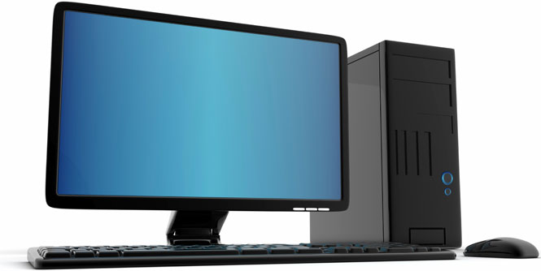
Виды компьютеров
Типы компьютеров – стационарный комьютер
http://vsimppt.com.ua/

Slide 12
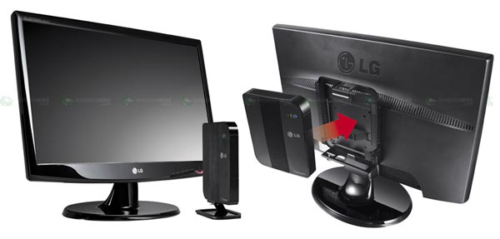
Виды компьютеров
Типы компьюютеров – неттоп
http://vsimppt.com.ua/

Slide 13
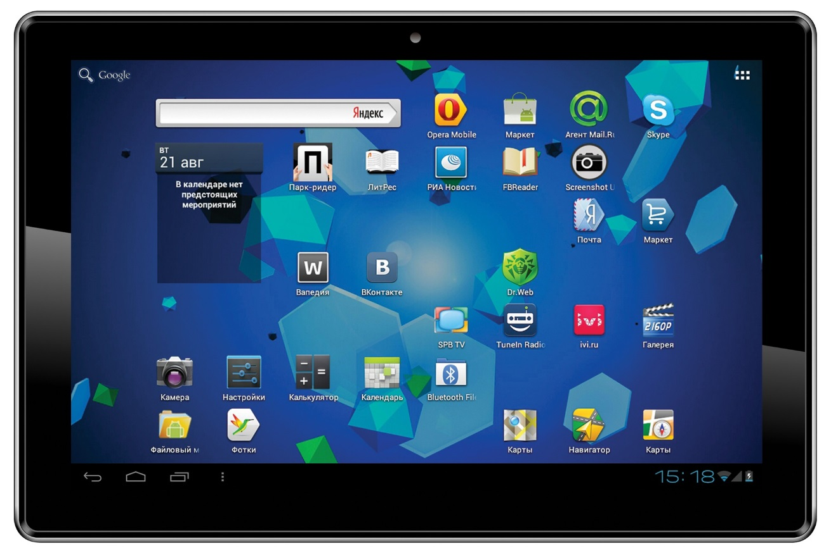
Виды компьютеров
Типы компьютеров – планшет
http://vsimppt.com.ua/

Slide 14
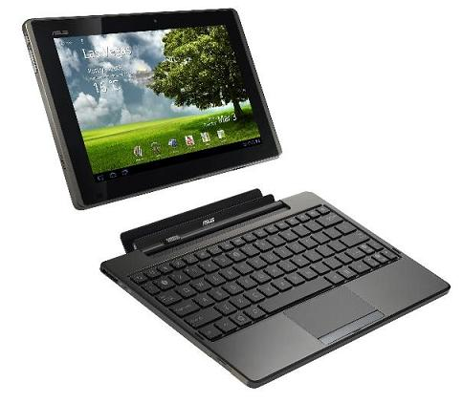
Виды компьютеров
Типы компьютеров – планшет ПК
http://vsimppt.com.ua/

Slide 15
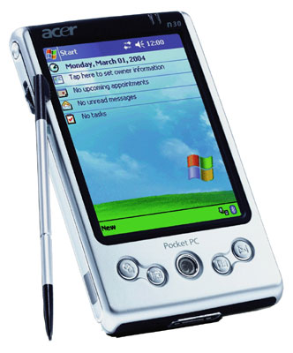
Виды компьютеров
Типы компьютеров – КПК
http://vsimppt.com.ua/

Slide 16
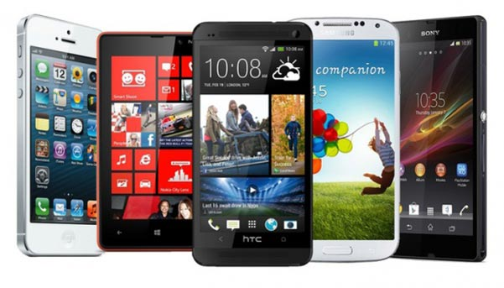
Виды компьютеров
Типы компьютеров – смартфон
http://vsimppt.com.ua/

Slide 17
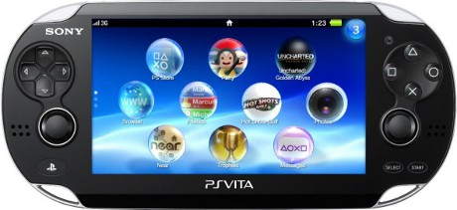
Виды компьютеров
Типы компьютеров – карманная игровая приставка
http://vsimppt.com.ua/

Slide 18
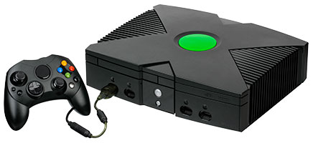
Виды компьютеров
Типы компьютеров – игровая приставка
http://vsimppt.com.ua/

Slide 19
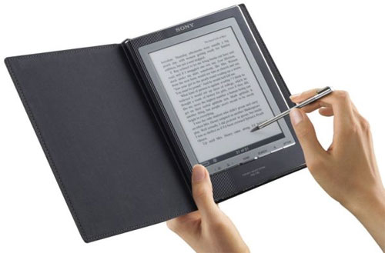
Виды компьютеров
Типы компьютеров – электронная книжка
http://vsimppt.com.ua/

Slide 20
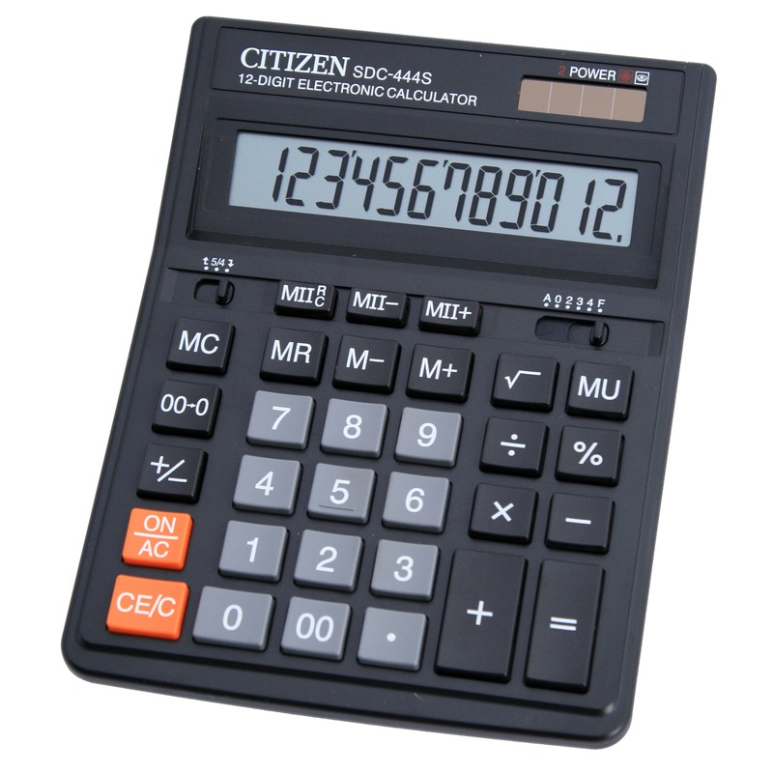
Виды компьютеров
Типы компьютеров – калькулятор
http://vsimppt.com.ua/

Slide 21
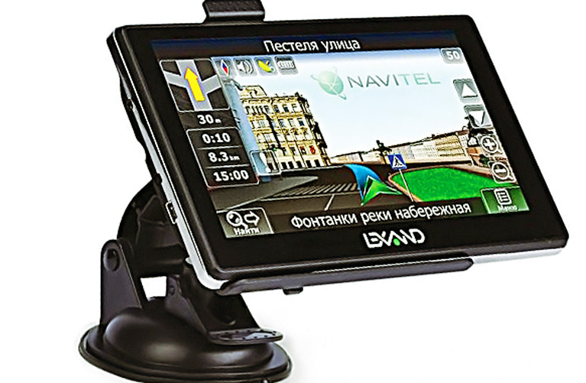
Виды компьютеров
Типы компьютеров – навигатор
http://vsimppt.com.ua/

Slide 22
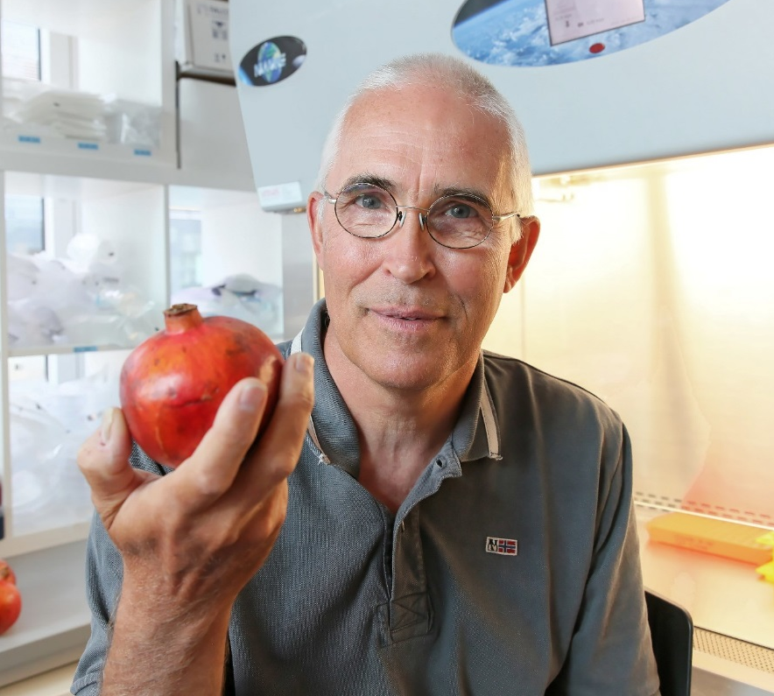
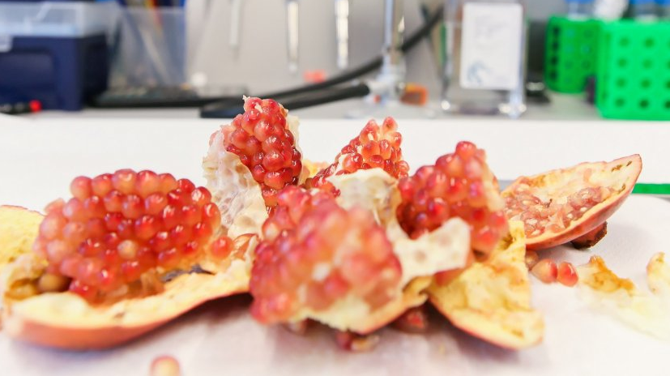
Интересно знать
Ученые обнаружили мощное вещество, которое замедляет старение, в гранате
Notes:
Посилання на новину - https://scienceukraine.com/allnews/health/meds/vcheni-vidkryly-potuzhnu-rechovynu-shcho-spovilniuie-starinnia-u-hranati

Slide 23
Повторим
Что такое данные?
С помощью которого устройства обрабатываются данные?
Какие информационные процессы реализуются в ПК?
http://vsimppt.com.ua/

Slide 24

До нових зустрічей!
http://vsimppt.com.ua/

